Slide 1
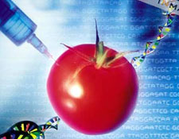
EFTADE PINAR GÜR
13041310016
Organik Kimya
GENETİĞİ DEĞİŞTİRİLMİŞ
ORGANİZMALAR
(GDO)

Slide 2
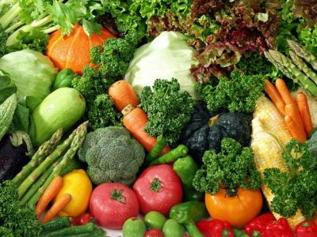
Dünya nüfusunda sürekli bir artış görülmektedir. Bu artış gıdaya olan ihtiyacı da arttırmaktadır. Gıda ile ilgili araştırmalar yapılmış ve yeni teknolojiler geliştirilmiştir.

Slide 3
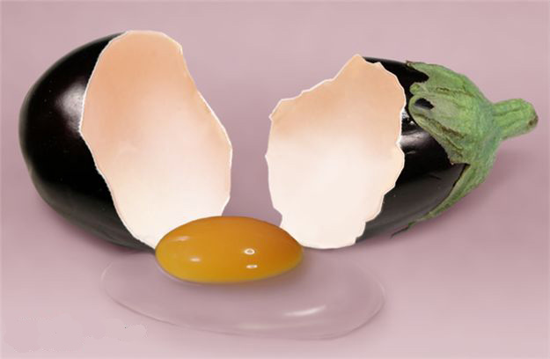
Dünya Sağlık Örgütünün endişelerinden biri de gıda ile ilgili yeni teknolojiler olduğunu belirtmektedir.

Slide 4
Gen teknolojisi akıl almaz bir hızla ilerlemektedir. Artık sadece bir araştırma alanı olmaktan çıkmıştır. Gen teknolojisinin en ses getiren meyvesi genetiği değiştirilmiş organizmalar (GDO) dır.

Slide 5
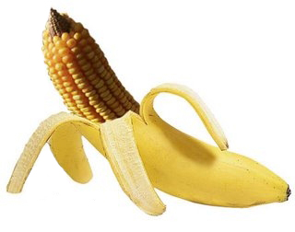
GDO NEDİR?
Bir canlının gen diziliminin değiştirilmesi ya da
ona kendi doğasında bulunmayan bambaşka bir karakter kazandırılması yoluyla elde edilen canlı organizmalara "Genetiği Değiştirilmiş Organizmalar", kısaca GDO adı verilir.

Slide 6
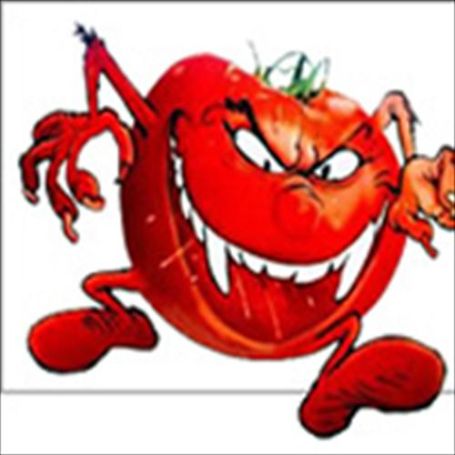
Bu ürünlere ayrıca transgenik ürünler, bu teknolojiye rekombinant DNA teknolojisi denir.

Slide 7
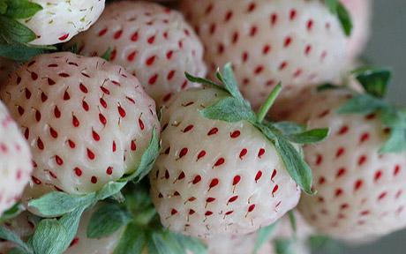

Slide 8
Canlıdan diğerine gen aktarımı, bir çeşit kesme,yapıştırma ve çoğaltma işlemi olur.
Bu işlem genetik mühendisleri tarafından uygulanır.

Slide 9
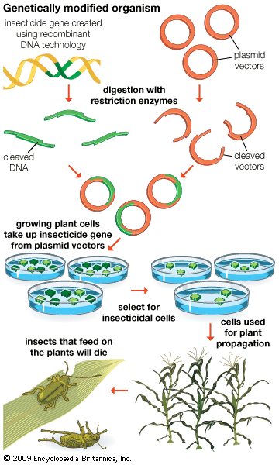
Aktarılacak gen önce bulunduğu canlının DNA sından kesilerek çıkarılır. Sonra vektör adı verilen taşıyıcı virüs ile bu gen DNA molekülüne yapıştırılır.

Slide 10
GDO’nun yararIarı
İstenilmeyen durumlarda müdahale daha kolaydır.
Böcek ilaçlarının kullanılmasını azaltır.
Oldukça çok ve sıkı test edilir.
Şirketler müşteri isteği ve güvenliğine göre hareket etmek zorundadır.

Slide 11
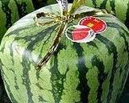
Genetik mühendislik ürünlerin besleyiciliğini artırır.
Böceklere ve hastalıklara karşı daha dayanıklı ürünler elde edilir.
Daha bol miktarda ürün elde edilmesi mümkündür.

Slide 12
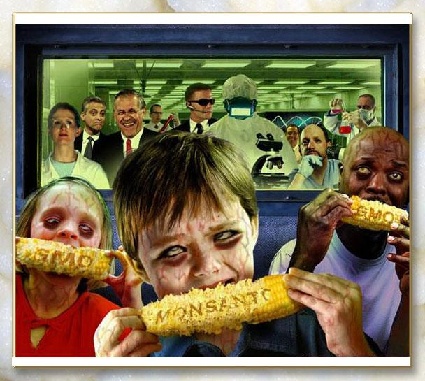
GDO’nun zararIarı
Böceklerin olumsuz
etkilenmesiyle tüm
ekosistem çökebilir.
Biyoçeşitliliği
tehlikeye sokar.
Biyolojik kirliliğe
neden olur.
Tüm insanlığa ait olan
bir materyal olan DNA’nın özelleştirilmesi endişe yaratır.

Slide 13
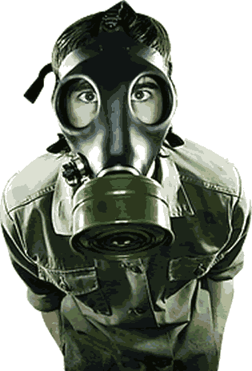
Pek çok bilim adamına
göre insan sağlığına zararlıdır.
Büyük şirketler küçük çitçilerin
İflasına neden olabilir.
Hedef olan ürün hariç
diğerlerinde nasıl
bir etki yaptığı bilinmez.

Slide 14
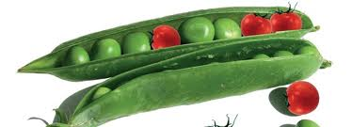
Geleneksel metodlar
pratik olarak halen başarılı
olarak görülür.
GDO’lu ürünlerin
tohumları çevreye karışıp
doğal ürünlerin
yapısını bozabilir.

Slide 15
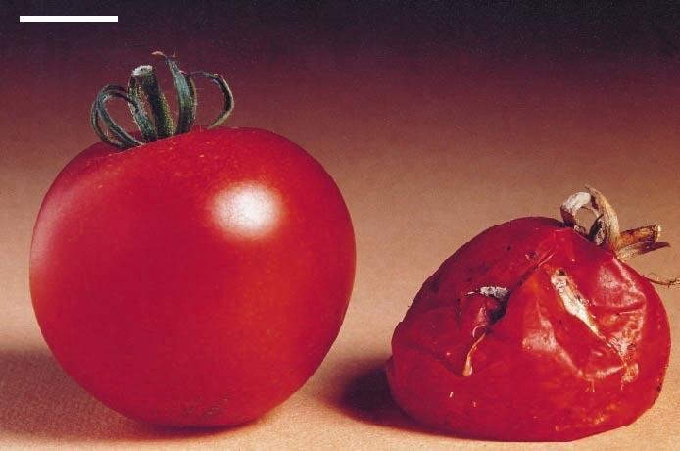
Doğal Yöntemlerle Yetiştirilmiş Domates. Dört hafta boyunca oda
sıcaklığında bekletilmiş GDO’lu domates (solda).

Slide 16
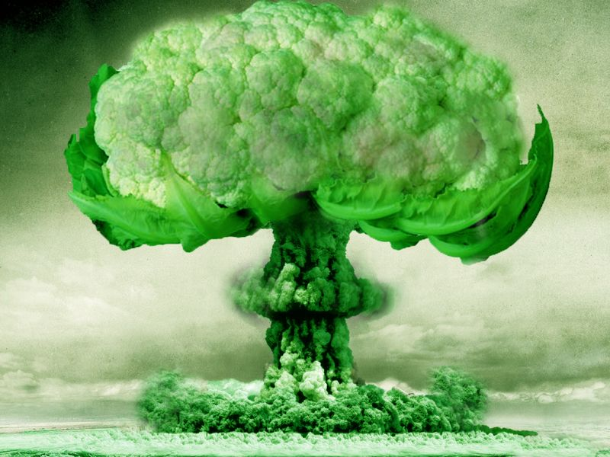

Slide 17
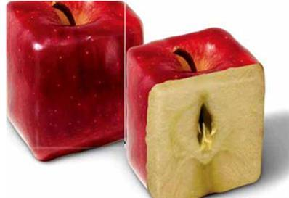
GDO’lu ürünü nasıl anlarız?
Orijinalinin mevsimine göre zamansız piyasaya çıkarlar.
Daha iridirler ve üzerlerinde yumrular halinde şekil bozukluğu vardır.
Tatları saman gibidir kokuları yoktur
İçleri beyaz süngerimsi kıvamdadır.

Slide 18
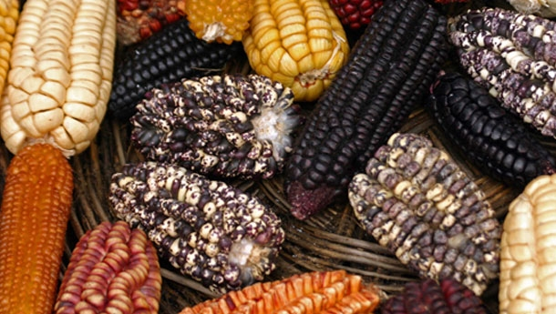
GDO'lu ürünleri tanımanın ve kaçınmanın yolları var mıdır?

Slide 19
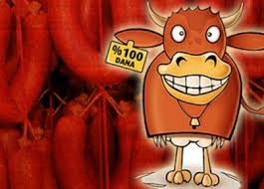
GDO'lu ürünleri tanımanın ve kaçınmanın bazı
yolları bulunmaktadır.
Organik ürünler satın alın: Sertifikalı organik
ürünler GDO içeremezler.

Slide 20
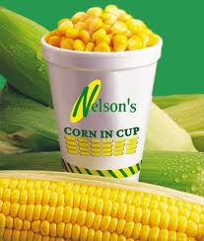
  Riskli içerikli ürünlerden kaçının: Genetiği
  değiştirilmiş herhangi bir mahsul içeren
  ürünlerden kaçının.

Slide 21
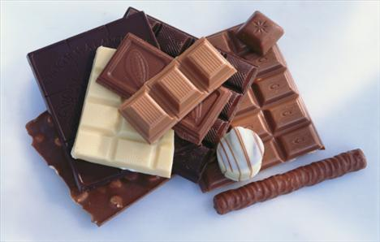
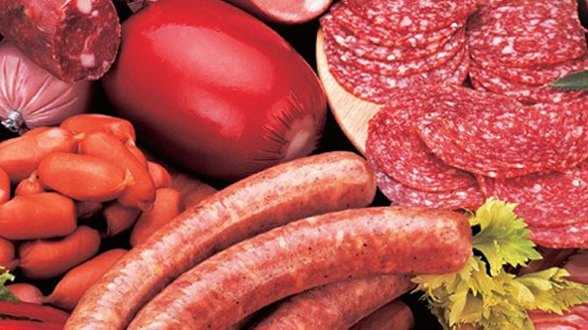
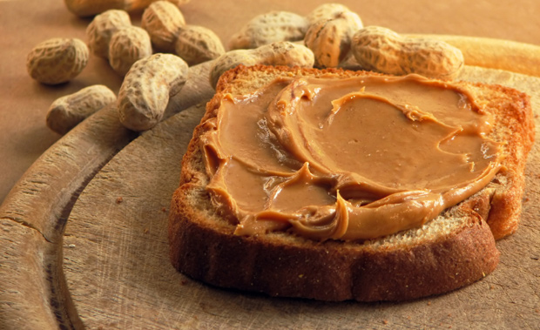
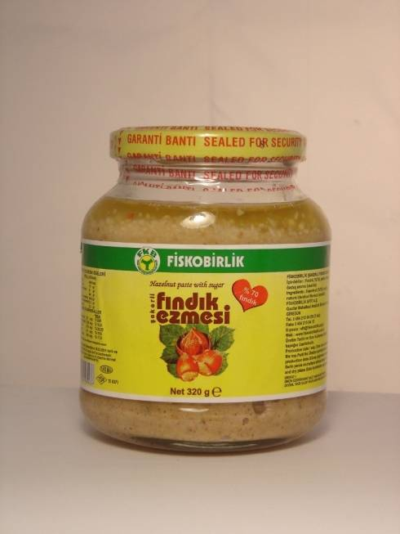
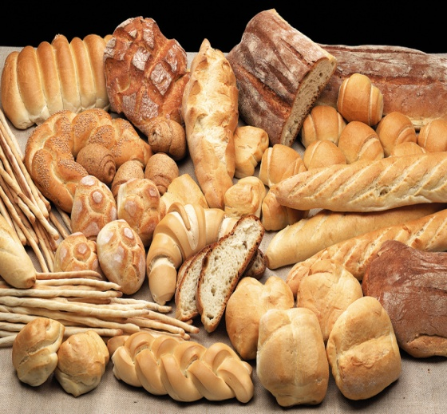
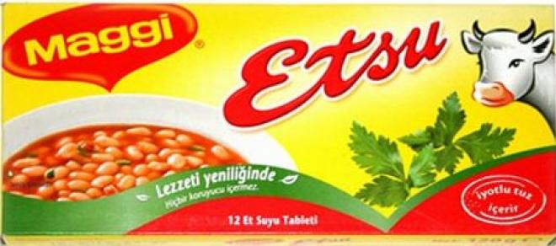
SOYA

Slide 22
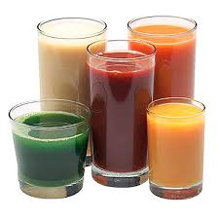
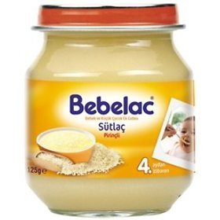
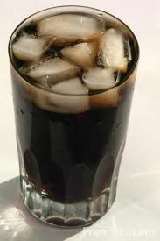
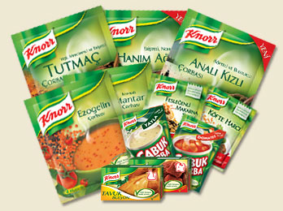
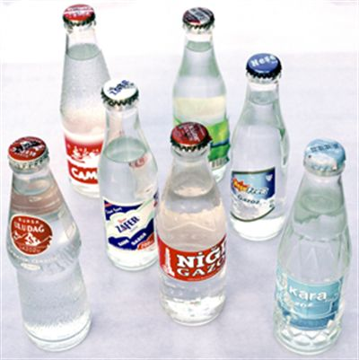
MISIR

Slide 23
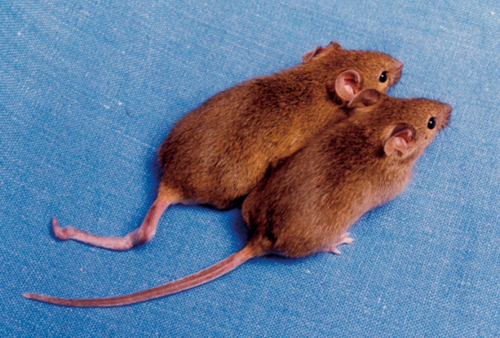
Genetiği Değiştirilmiş (Transgenik)
Hayvanlar
Transgenik hayvanlar, genomlarında kendilerine ait olmayan bir geni taşıyan hayvanlar olarak tanımlanır.

Slide 24
Niçin transgenik hayvanlar?
Yeni bilgilerin kazandırılması,
Genetik şifrenin çözülmesi,
Fizyolojik sistemlerin genetik kodunun belirlenmesi,
Genetik olarak hastalık modellerinin geliştirilmesi,
Yeni özellikli hayvanların üretilmesi,
Yeni hayvansal ürünlerin üretilmesidir.

Slide 25
Transgenik hayvanlar ayrıca organ naklinde gen tedavisinde kullanılması düşünülen bazı vektörlerin araştırılmasında ve tıbbi öneme sahip rekombinant proteinlerin süt, idrar ve kan gibi çeşitli dokularda üretilmesinde de kullanılmaktadır.

Slide 26
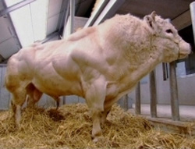
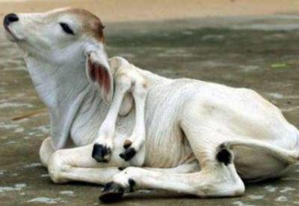

Slide 27
Çeşitli GDO Ürünleri
Kutuplarda yaşayan bir tür balıktan izole edilen anti-freeze (yani bitki dokularında donmayı engelleyen) geni domates ve çilek gibi bitkilere aktarılarak soğuğa dirençli GD domatesler ve çilekler (geliştirilme aşamasında) geliştirilmektedir.

Slide 28
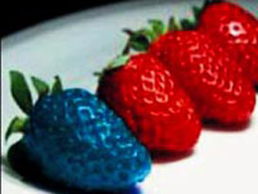
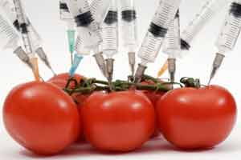

Slide 29
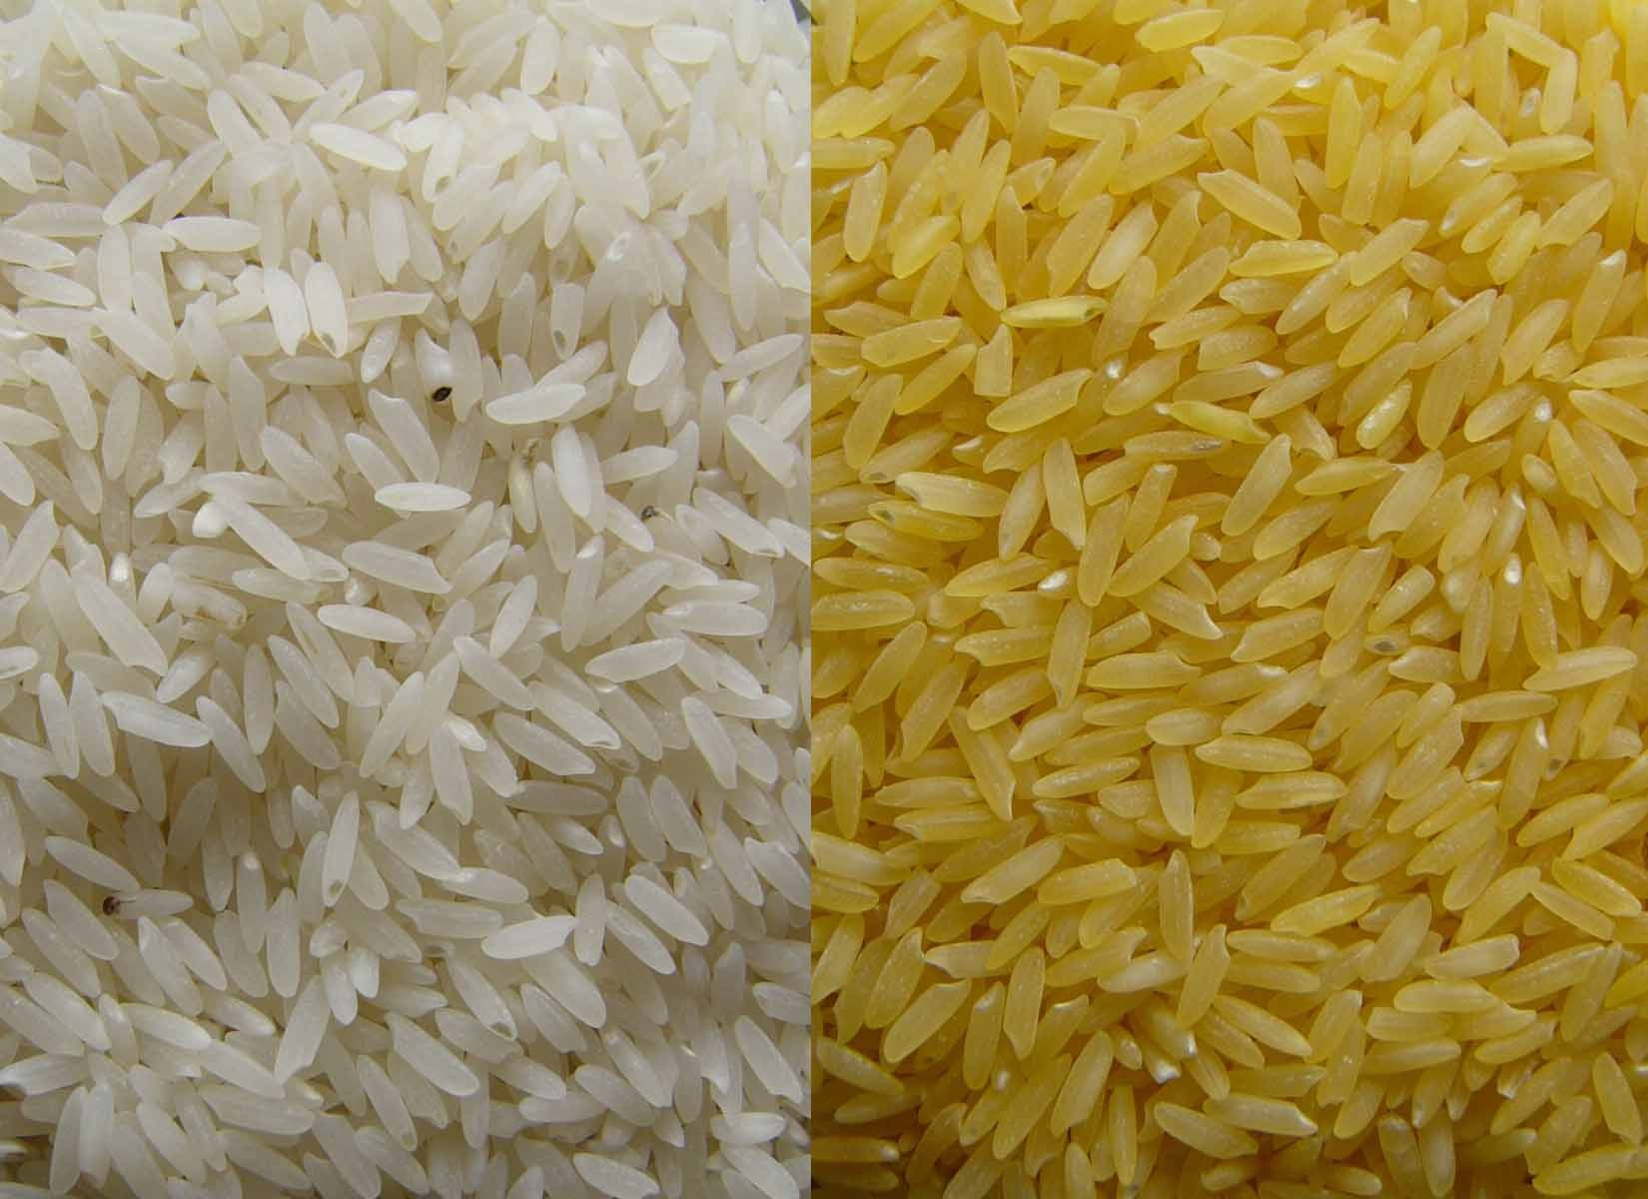
Değiştirilmemiş beyaz pirinç (solda)
ve genetik modifiye edilmiş altın pirinç (sağda)

Slide 30
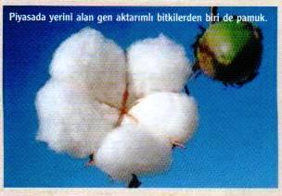
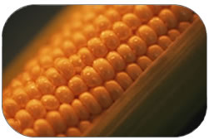
Zararlı bitkilerle
savaşmada kullanılan
ilaçlara karşı dayanıklı
hale getirilmiş soya
fasulyesi, koza, kanola, mısır ve
pamuk bitkileri de var.

Slide 31
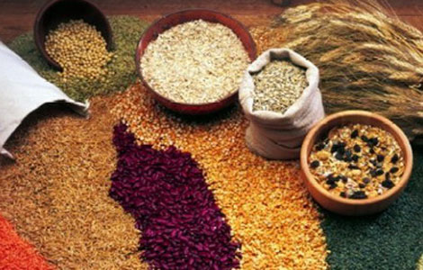

Amino asit içeriği yükseltilmiş tahıl ve patatesler.

Slide 32
Sonuç
GDO uygulaması görüldüğü gibi hem olumlu hem de olumsuz özelliklere sahiptir. Önemli olan olumlu özelliklerin en iyi şekilde değerlendirilmesi ve olumsuz özelliklere karşı insanların bilinçlendirilmesidir.

Slide 33
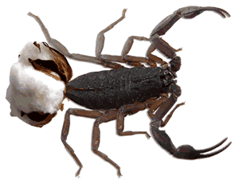
DİNLEDİĞİNİZ İÇİN TEŞEKKÜR EDERİM

